Slide 1
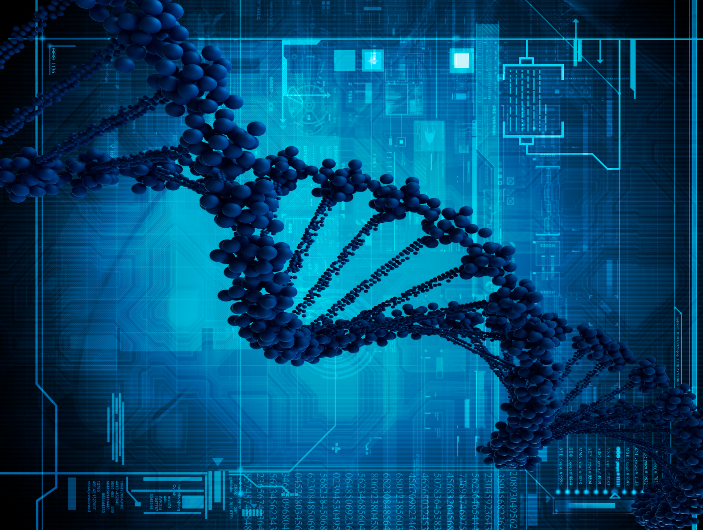

Bioinformática
1

Slide 2
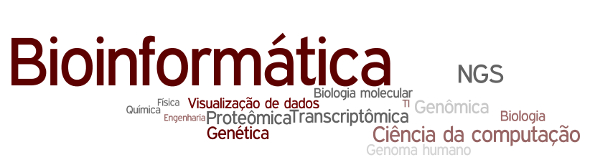

Slide 3
O que é Bioinformática?
Um campo interdisciplinar da ciência, que desenvolve e aprimora métodos para armazenamento, obtenção, organização e análise de dados biológicos.
Ciências biológicas
Bioinformática
Ciência da Computação

Slide 4
Áreas
Para processar dados biológicos, bioinformática combina conhecimentos de:
química
física
biologia
ciência da computação
matemática/estatística

Slide 5
Definição de Bioinformática
Uso de métodos computacionais para elucidar caminhos para experimentos biológicos
Permitir análises em grande escala
Novas descobertas científicas

Slide 6
Divisões na bioinformática
Bioinformática clássica
Bioinformática estrutural

Slide 7
Estudos
Produção de biocombustíveis a baixo custo
Métodos para conter bioterrorismo
Antrax
Ricina
Compreensão do funcionamento de doenças
Doenças causadas por mutações no DNA
Estudos do câncer
Produção de novos remédios
Medicina personalizada

Slide 8
O que é necessário?
Mineração de dados
Grande quantidade de dados
Buscar padrões
Conhecimentos em biologia
Compreender o seu problema biológico

Slide 9
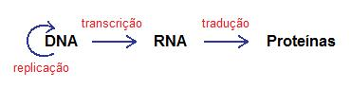
Entendendo o básico da biologia
Dogma central da biologia

Slide 10
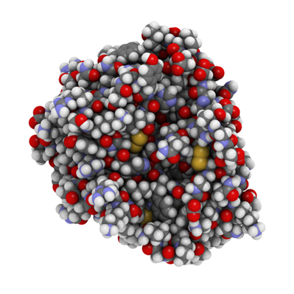
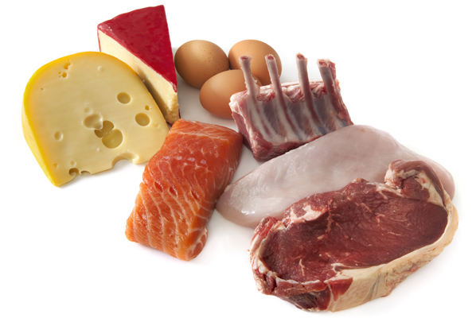
Importância das proteínas
Proteínas são moléculas presentes em seres vivos e participam de praticamente todos os processos celulares:
Defesa do organismo contra doenças
Formação de hormônios
Aceleram processos metabólicos
Estrutura celular
Construção e reparação

Slide 11

Quantos tipos de proteína existem?
Muitas!
Banco de dados PDB tem registro de mais de 100.000

Slide 12
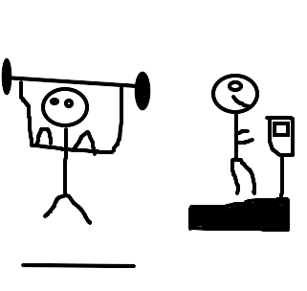

Como seu organismo encontra a proteína certa pra cada função?

Slide 13
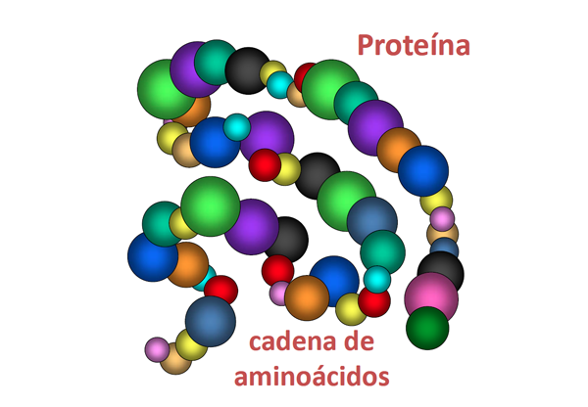
Aminoácidos
Quebra de qualquer proteína em aminoácidos
Célula usa os aminoácidos e cria a proteína desejada

Slide 14
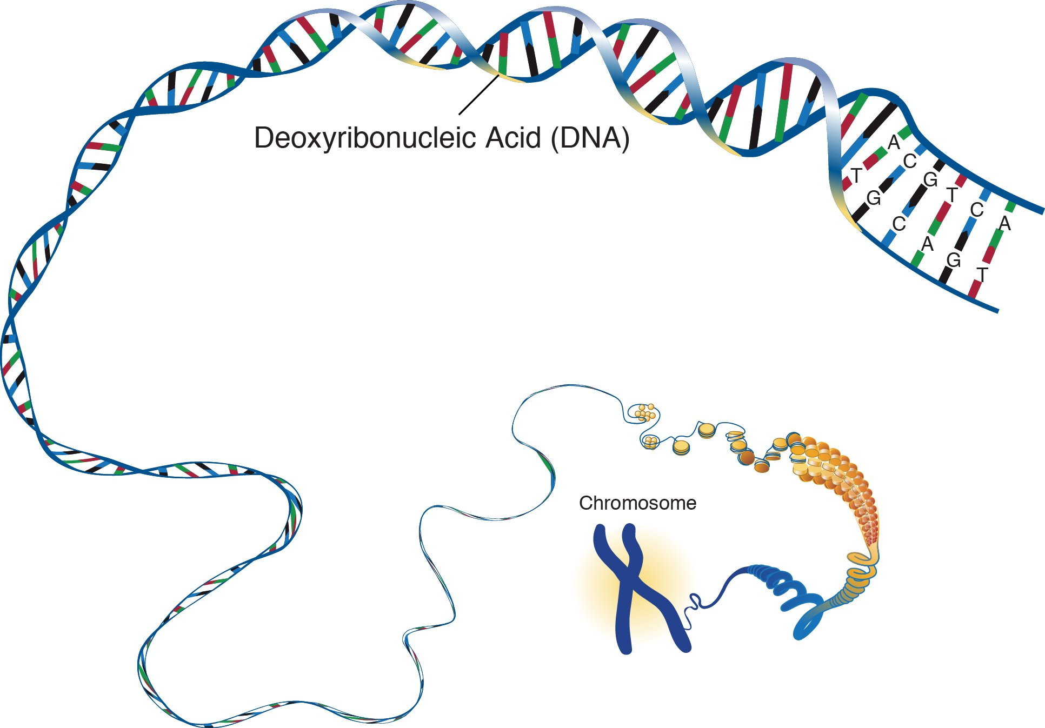
A receita das proteínas (DNA)

Slide 15
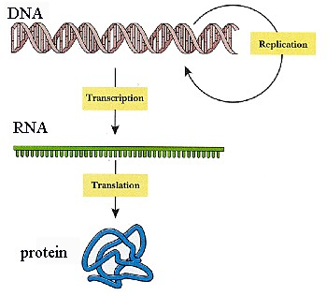
Abstraindo o dogma central
DNA: O grande livro de receitas
RNA: cópia de uma receita
PROTEÍNA: que foi produzido

Slide 16
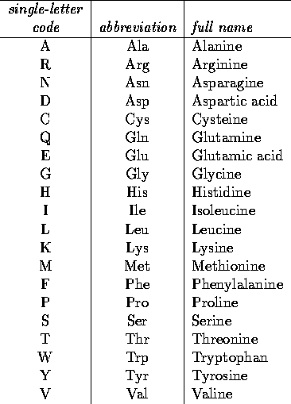
Primórdios da Bioinformática
Como armazenar dados de proteínas?
20 tipos de aminoácidos
Código de letras

Slide 17
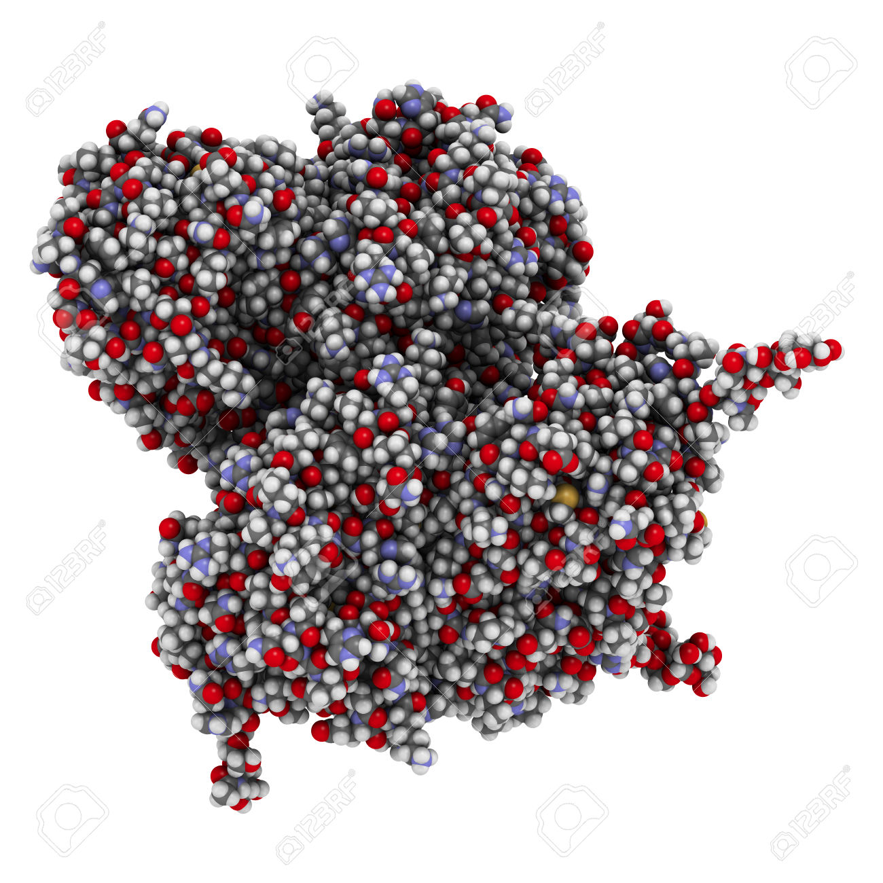
Uma proteína
MAISSSTSGTSSSFPSRTTVMLLLFFFAASVGITDAQVGVCYGMQGNNLPPVSEVIALYK
KSNITRMRIYDPNRAVLEALRGSNIELILGVPNSDLQSLTNPSNAKSWVQKNVRGFWSSV
LFRYIAVGNEISPVNRGTAWLAQFVLPAMRNIHDAIRSAGLQDQIKVSTAIDLTLVGNSY
PPSAGAFRDDVRSYLDPIIGFLSSIRSPLLANIYPYFTYAYNPRDISLPYALFTSPSVVV
WDGQRGYKNLFDATLDALYSALERASGGSLEVVVSESGWPSAGAFAATFDNGRTYLSNLI
QHVKGGTPKRPNRAIETYLFAMFDENKKQPEVEKHFGLFFPNKWQKYNLNFSAEKNWDIS
TEHNATILFLKSDM

Slide 18
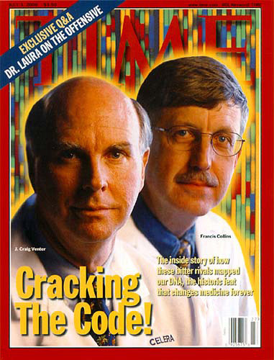
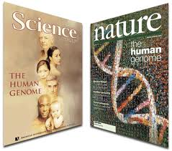
Genoma humano
2003
Depois de uma década o genoma humano é publicado.

Slide 19
Uma nova era
Equipamentos de sequenciamento poderosos
Big data

Slide 20
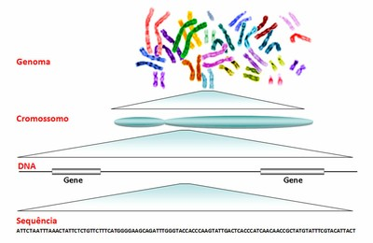
Genoma

Slide 21
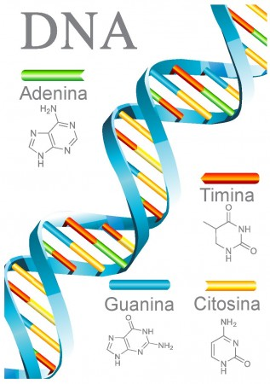
Sequenciamento de DNA
INTRODUÇÃO
Sequenciamento é o processo de leitura de um fragmento de DNA;
Determinação de sequências de nucleotídeos: A, T, C ou G;
Através dele é possível determinar o código genético de um organismo.

Slide 22
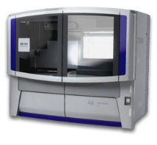
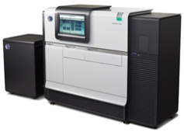
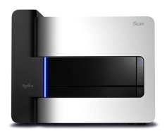
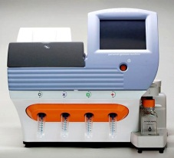
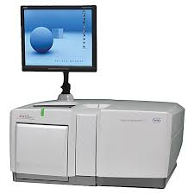
Exemplos de plataformas NGS
INTRODUÇÃO
SOLiD
PacBio
454
Illumina
Ion Torrent

Slide 23
Tamanho de genomas
Vírus: ~ 50.000 pb
Bactéria: ~ 2.000.000 pb
Genoma humano: ~ 3.000.000.000 pb
Salamandra: ~ 90.000.000.000 pb
Planta: ~ 150.000.000.000 pb

Slide 24
Aumento de projetos genoma
INTRODUÇÃO
Genomas completos e incompletos depositados no GOLD
GOLD. Disponível em: <http://www.genomesonline.org/statistics>. Acesso em: 6 jul, 2014.

Slide 25
Problemas na Bioinformática
Problema da montagem de genomas
Novos equipamentos de sequenciamento
Limitações de tamanho de leitura
Soluções in silico (simulação computacional)

Slide 26
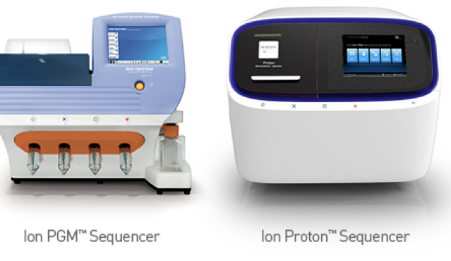
Exemplo de modelagem de problemas biológicos
Problema da expressão gênica
Importância para compreensão, por exemplo, dos mecanismos do câncer
Determinação do nível de expressão de um gene
Quantificar sequências RNA em células sadias e doentes

Slide 27
Programação na Bioinformática
Uso de qualquer linguagem
Perl (mais utilizada)
Python (ascensão)
Apoio de Biobibliotecas
BioPerl
PioPython
BioPHP
BioJS

Slide 28
Por que Bioinformática?
Porque a Biologia é uma ótima área para aplicar conhecimentos Computacionais
Grande demanda no mercado
Oportunidades no exterior

Slide 29
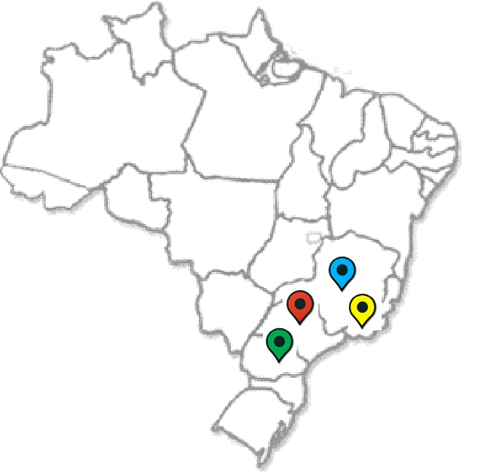
Bioinformática no Brasil
UFMG (Minas Gerais)
Pós-Graduação em Bioinformática
USP (São Paulo)
Pós-Graduação em Bioinformática
UFPR (Paraná)
Pós-Graduação em Bioinformática
FIOCRUZ (Rio de Janeiro)
Pós-Graduação em Biologia Computacional
LNCC (Rio de Janeiro)
Pós-Graduação em Modelagem Computacional

Slide 30
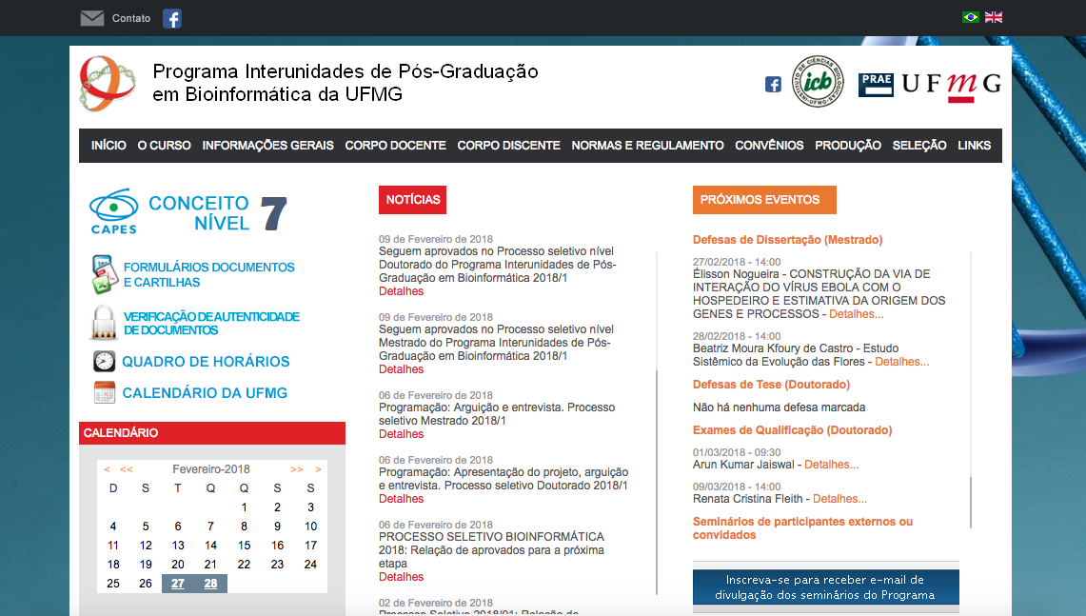
Pós-graduação em Bioinformática na UFMG
Mestrado e doutorado
http://pgbioinfo.icb.ufmg.br

Slide 31


.com
Obrigado!
@diiegomariano
31

